Slide 1
Образовательная программа повышения квалификации «Биологические и инструментальные методы контроля качества товаров народного потребления с использованием нанотехнологического оборудования и расходных материалов российских производителей»
РОССИЙСКИЙ ГОСУДАРСТВЕННЫЙ АГРАРНЫЙ УНИВЕРСИТЕТ –
МСХА имени К.А. ТИМИРЯЗЕВА

Slide 2
ЦЕЛЬ образовательной программы: Сформировать систему знаний, умений, навыков, обеспечивающих способность и готовность: самостоятельно применять методы аналитических исследований на оборудовании для газовой и жидкостной хроматография, масс-спектрометрии и атомной абсорбции, электронной и оптической микроскопии, спектрометрии и полимеразно-цепной реакции для контроля сельскохозяйственной и пищевой продукция, а также товаров народного потребления. 72 часа
РОССИЙСКИЙ ГОСУДАРСТВЕННЫЙ АГРАРНЫЙ УНИВЕРСИТЕТ –
МСХА имени К.А. ТИМИРЯЗЕВА

Slide 3
ДЛЯ КОГО ПРЕДНАЗНАЧЕНА ПРОГРАММА: - Руководители (начальники) лабораторий; - Микробиологи, специалисты лабораторий диагностических исследований; - Химики, специалисты лабораторий контроля качества сырья и готовой пищевой продукции; - Специалисты испытательных лабораторий товаров народного потребления.
РОССИЙСКИЙ ГОСУДАРСТВЕННЫЙ АГРАРНЫЙ УНИВЕРСИТЕТ –
МСХА имени К.А. ТИМИРЯЗЕВА

Slide 4
ОБРАЗОВАТЕЛЬНЫЕ РЕЗУЛЬТАТЫ ПРОГРАММЫ: - владения методиками идентифицировать товары по ассортиментной принадлежности - проводить оценку качества товаров народного потребления на аналитическом лабораторном оборудовании - выявлять фальсификации продукции и сырья, используя высокоэффективную жидкостную хроматографию с масс-детектированием (ВЭЖХ-МС), газовую хромато-масс-спектрометрию (ГХ-МС), имунноферментный анализ (ИФА), полимеразную цепную реакцию (ПЦР), ИК-Фурье-спектроскопию, рентгенофлуоресцентную спектрометрию (РФА) и др. - оценивать целесообразность и эффективность использования соответствующих методов и методик измерений, для использования в контроле качества продукции растениеводства и животноводства, продуктов питания, объектов окружающей среды - использовать современное оборудование и расходные материалы для проведения химических анализов состава продукции, соответствующих требованиям нормативных документов; - использовать современные методы экспресс-анализа контроля химических и физико-химических показателей. - квалифицированно использовать различные методы для определения компонентов анализируемых объектов в соответствии с поставленной задачей и особенностями анализируемых объектов; - оценивать целесообразность и эффективность их использования в контроле качества продукции растениеводства и животноводства, продуктов питания, объектов окружающей среды.
РОССИЙСКИЙ ГОСУДАРСТВЕННЫЙ АГРАРНЫЙ УНИВЕРСИТЕТ –
МСХА имени К.А. ТИМИРЯЗЕВА

Slide 5
СТРУКТУРА ОБРАЗОВАТЕЛЬНОЙ ПРОГРАММЫ: МДК 01: «Организация и инструментарий аналитической лаборатории контроля качества продукции» МДК 02: «Построение системы менеджмента качества согласно действующим нормативным документам» Профессиональный цикл: ПМ 01: Микробиологические методы анализа ПМ 02: Современные физико-химические методы анализа ПМ 03: «Оценка качества товаров и основы экспертизы»
РОССИЙСКИЙ ГОСУДАРСТВЕННЫЙ АГРАРНЫЙ УНИВЕРСИТЕТ –
МСХА имени К.А. ТИМИРЯЗЕВА

Slide 6
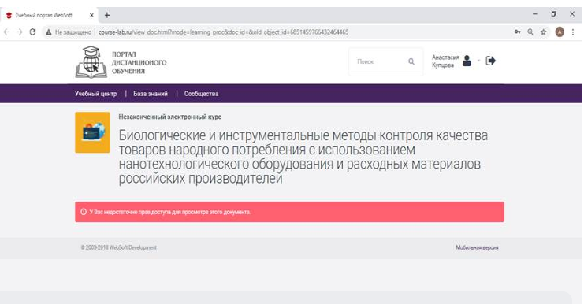
ДИСТАНЦИОННЫЙ МОДУЛЬ, (примеры слайдов):
РОССИЙСКИЙ ГОСУДАРСТВЕННЫЙ АГРАРНЫЙ УНИВЕРСИТЕТ –
МСХА имени К.А. ТИМИРЯЗЕВА

Slide 7
ОСОБЕННОСТИ И ПРЕИМУЩЕСТВА ОБРАЗОВАТЕЛЬНОЙ ПРОГРАММЫ: МОДУЛЬНОСТЬ ПРОГРАММЫ: – обеспечивает выбор отдельных модулей программы и индивидуальную образовательную траекторию слушателей ПРАКТИЧЕСКАЯ НАПРАВЛЕННОСТЬ: – практические занятия проводятся на современном нанотехнологическом оборудовании российских производителей с использованием расходных материалов и комплектующих в специализированных лабораториях ПЕРЕДАЧА ОПЫТА ВЕДУЩИХ ЦЕНТРОВ И ЛАБОРАТОРИЙ – организация занятий с привлечением ведущих специалистов испытательных центров и ведущих преподавателей РГАУ-МСХА ниверситетаикробиологические методы анализа ПМ 02: Современные физико-химические методы анализа ПМ 03: «Оценка качества товаров и основы экспертизы»
РОССИЙСКИЙ ГОСУДАРСТВЕННЫЙ АГРАРНЫЙ УНИВЕРСИТЕТ –
МСХА имени К.А. ТИМИРЯЗЕВА

Slide 8
ПОДРОБНЕЕ О ПРОГРАММЕ: на сайте РГАУ-МСХА имени К.А. Тимирязева www.timacad.ru Константинов Игорь Сергеевич тел. +74999761308
Координатор проекта от РГАУ-МСХА имени К.А. Тимирязева
РОССИЙСКИЙ ГОСУДАРСТВЕННЫЙ АГРАРНЫЙ УНИВЕРСИТЕТ –
МСХА имени К.А. ТИМИРЯЗЕВА

